Slide 1
Организация государственной итоговой аттестации обучающихся, освоивших образовательные программы основного общего образования, в 2021 году
МБОУ ЕСОШ № 1
1 декабря 2020 г

Slide 2
Общие положения
Государственная итоговая аттестация выпускников IX классов общеобразовательных учреждений Российской Федерации, независимо от формы получения образования, после освоения ими общеобразовательных программ основного общего образования
является обязательной.

Slide 3
Общие положения
К государственной итоговой аттестации допускаются обучающиеся IX классов, освоившие образовательные программы основного общего образования и имеющие положительные годовые отметки по всем предметам учебного плана общеобразовательного учреждения.

Slide 4
Общие положения
Выпускники 9 класса в 2021 г. сдают
4 экзамена:
обязательные два экзамена
по русскому языку и математике
+
2 экзамена по выбору

Slide 6
Единые сроки проведения экзаменов в новой форме ежегодно утверждаются приказом Рособрнадзора.
Продолжительность экзаменов по разным предметам ГИА-2021 в новой форме:
· по русскому языку, математике, литературе -3 часа 55 мин(235 мин.);
· по обществознанию и физике – 3 часа (180 минут);
· по биологии и истории - 2,5 часа (150 мин.);
· по географии, химии, информатике и ИКТ – 2 часа (120 мин.).
Продолжительность экзамена по иностранным языкам (английский, французский, немецкий, испанский) составляет 106 минут:
· письменная часть – 1,5 часа (90 минут)
· устная часть – 16 минут (время устного ответа составляет 6 минут на одного отвечающего, время подготовки к устному ответу 8–10 минут, не считая фактического времени ожидания участниками ГИА для ответа на устную часть экзамена).

Slide 7
Кто допускается в ППЭ
В день проведения экзамена в ППЭ могут присутствовать представители средств массовой информации, общественные наблюдатели, аккредитованные в установленном порядке.
Представители средств массовой информации присутствуют в аудиториях для проведения экзамена только до момента начала выполнения обучающимися экзаменационной работы.
Общественные наблюдатели свободно перемещаются по ППЭ. При этом в одной аудитории находится только 1 общественный наблюдатель.
Допуск в ППЭ лиц осуществляется только при наличии у них документов, удостоверяющих их личность и подтверждающих их полномочия. Допуск обучающихся в ППЭ осуществляется при наличии у них документов, удостоверяющих их личность, в том числе свидетельств о рождении,

Slide 8
Экзамен сдается обучающимися самостоятельно, без помощи посторонних лиц. Во время экзамена на рабочем столе обучающегося, помимо экзаменационных материалов, находятся:
а) ручка;
б) документ, удостоверяющий личность;
в) дополнительные средства, перечень которых определяется Минобрнауки России по учебным предметам
г) при необходимости лекарства и питание;

Slide 9
Учащимся запрещено
иметь при себе средства связи, электронно-вычислительную технику, фото, аудио и видеоаппаратуру, справочные материалы, письменные заметки и иные средства хранения и передачи информации
выносить из аудиторий и ППЭ экзаменационные материалы на бумажном или электронном носителях, фотографировать экзаменационные материалы.

Slide 10
Процедура
ОГЭ-2021

Slide 11
Экзамены начинаются в 10.00

Slide 12
Результаты
ОГЭ-2021

Slide 13
Апелляция участника ОГЭ

Slide 14
ПОРЯДОК АПЕЛЛЯЦИЙ
Апелляция - аргументированное письменное заявление:
- о нарушении процедуры проведения ГИА;
- о несогласии с выставленными баллами.
Сроки приема апелляций о несогласии с выставленными баллами - два рабочих дня с момента объявления результата. Апелляция рассматривается не более трех дней после ее подачи.
gia9@rcoi61.org.ru

Slide 15
Устное собеседование по русскому языку
(допуск к экзаменам)
10 февраля 2021 года
В случае необходимости итоговое собеседование проведут дистанционно

Slide 16
Система оценивания
Зачёт
Незачёт

Slide 17
Окончание
основной школы

Slide 18
Общие положения
В случае получения обучающимся на государственной итоговой аттестации неудовлетворительных результатов не более чем по двум учебным предметам
(из числа обязательных учебных предметов и предметов по выбору обучающего) они будут повторно допущены к сдаче экзаменов по соответствующим учебным предметам.

Slide 19
Общие положения
Обучающимся, не прошедшим государственную итоговую аттестацию или получившим на государственной итоговой аттестации неудовлетворительные результаты более чем по двум учебным предметам (из числа обязательных учебных предметов и предметов по выбору обучающего), либо получившим повторно неудовлетворительный результат по одному из этих учебных предметов на государственной итоговой аттестации в дополнительные сроки, будет предоставлено право повторно сдать экзамены по соответствующим учебным предметам не ранее 1 сентября 2021 года.

Slide 20
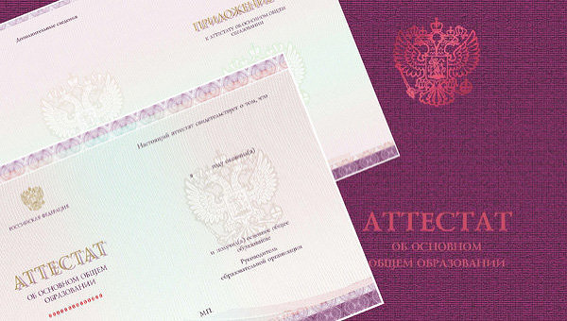
Общие положения
Выпускникам общеобразовательного учреждения, прошедшим государственную итоговую аттестацию, выдается документ государственного образца – аттестат об основном общем образовании.

Slide 21
Общие положения
Выпускникам IX класса, имеющим годовые, экзаменационные и итоговые отметки «5», выдается аттестат об основном общем
образовании особого образца.

Slide 22
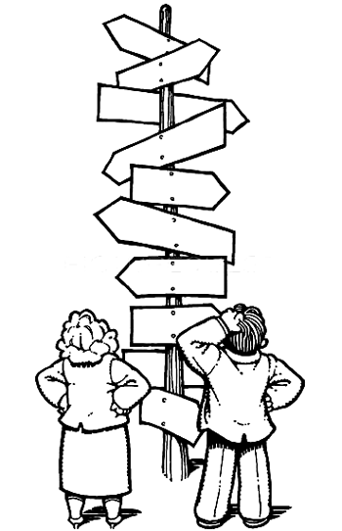
Организация профильного обучения в 2020-2021 учебном году

Slide 23
Планируемые профили в 2021-2022 уч.г.
Профиль | Профильные предметы
Социально-правовой | русский язык право обществознание
Социально-экономический | алгебра и начала анализа обществознание экономика
Естественно-научный | 1. химия 2. биология

Slide 24
Организация государственной итоговой аттестации обучающихся, освоивших образовательные программы основного общего образования, в 2021 году
МБОУ ЕСОШ № 1
1 декабря 2020 г

